Slide 1

JARDINES DE ROSAS EN EL MUNDO
Rosaleda Val de Marne
SELECCIÓN DE TEXTOS Y FOTOGRAFIAS POR
JOSE ELIAS BONELLS

Slide 2
Roseraie Val de Marne
La Rosaleda del Valle del Marne en francés: Roseraie du Val-De-Marne, es una rosaleda que está considerada como la primera rosaleda que se creó en todo el mundo, fundada por Jules Gravereaux en 1894, y alberga más de 3200 variedades de rosas.
Se encuentra en el departamento del Valle del Marne, en el municipio de L'Haÿ-les-Roses, Francia.
La Rosaleda del Valle del Marne se creó en L'Haÿ-les-Roses, (aún llamada L'Haÿ ) por Jules Gravereaux (1844-1916).
Este hombre de negocios reunió y recogió cientos de variedades diferentes de rosales a partir de 1894.

Slide 3
Recurre finalmente al famoso paisajista Édouard André (1840-1911) para valorizar sus colecciones y crear un jardín consagrado enteramente a la reina de las flores.
Por ello nació un nuevo estilo del arte de los jardines donde la rosa constituye el único elemento de decoración vegetal: la rosaleda.
En 1894, Jules Gravereaux empezaba su colección de rosas y consigue reunir más de 8000 especies y variedades. En la actualidad, cerca de 3200 variedades forman 13 colecciones: rosas salvajes, cultivadas, rosas de ayer y hoy, rosas de aquí y de otras partes... Actualmente se presentan unos 13000 pies al público.
La roseraie à la française está constituida por macizos de rosales dispuestos alrededor de un espejo de agua.
El paseo de la historia de las rosas reúne una selección de rosales característicos de la evolución de la rosa.

Slide 4
El paseo de los rosales botánicos presenta una colección de rosales salvajes, tal como surgen en la naturaleza.
El paseo de los rosales rugosos, los rosales particularmente resistentes.
El paseo des rosales pimpinela presenta rosales denominados pimpinela es decir, cuyo follaje se asemeja al de las pimpinelas.
El jardín de las roses gállicas reúne todas las variedades de rosas conocidas hasta el siglo XVIII.
El paseo de las roses de la Malmaison es una copia de la colección de rosas reunidas por Joséphine de Beauharnais a principios del siglo XIX.

Slide 5
El jardín de las roses d’Extrême-Orient nos muestra una colección de rosales originarios de China, Japón, India, y Persia.
El jardín de las rosas hortícolas antiguas nos presenta variedades de rosales resultantes de cruces entre rosales gálicos y rosales de Extremo Oriente.
El jardín de las roses extranjeras modernas revaloriza los más bonitos logros de los creadores de rosas extranjeros.
El jardín de las roses francesas modernas reanuda las creaciones hortícolas francesas, en torno al Templo del Amor.
El paseo de las roses Thé reagrupa las variedades de rosales de té obtenidos durante el siglo XIX, cuyas rosas son especialmente olorosas y florecen en las cuatro temporadas de floración.
La roseraie de Mme. Gravereaux presenta rosales de flores que deben cortarse,rosales de flor cortada.

Slide 6

Notes:
Roseraie de L´Hay les Roses

Slide 7
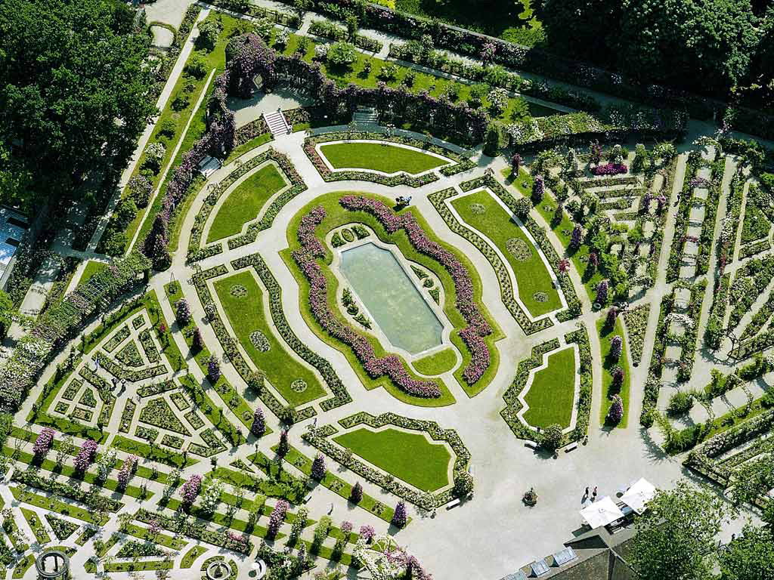
Notes:
L´Hay

Slide 8
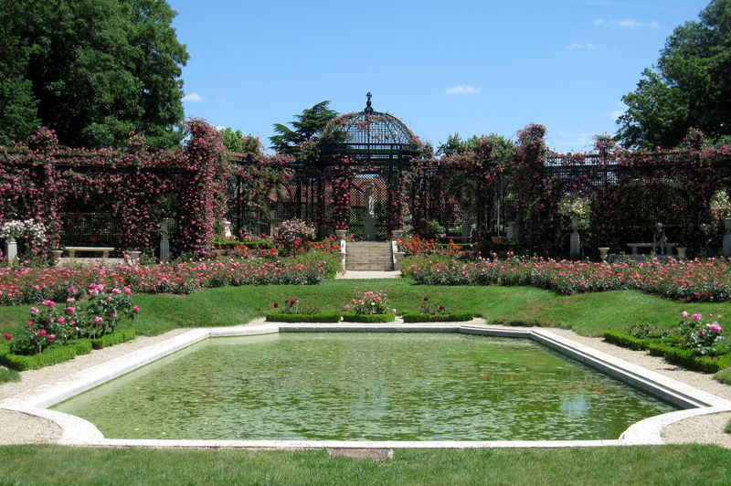
Notes:
Roseraie de L´Hay les Roses

Slide 9
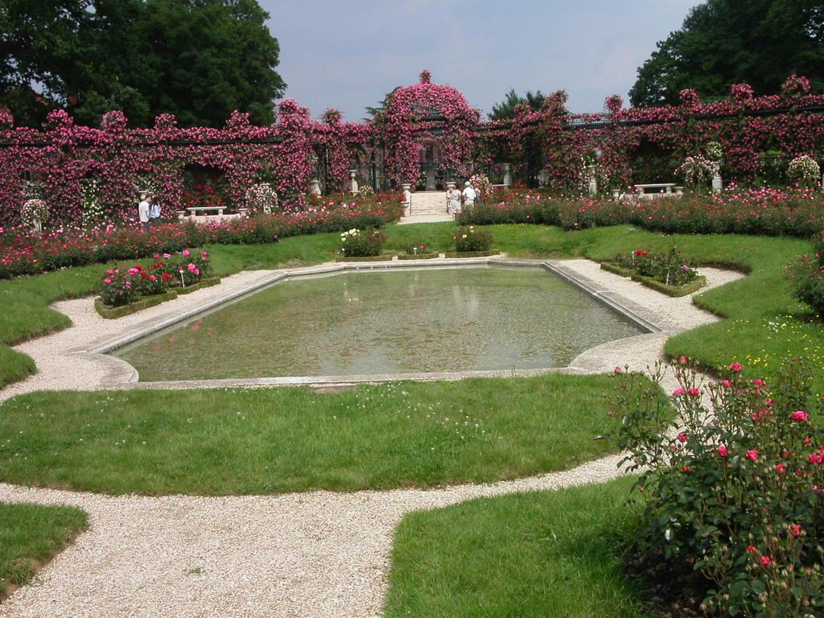
Notes:
L´Hay

Slide 10
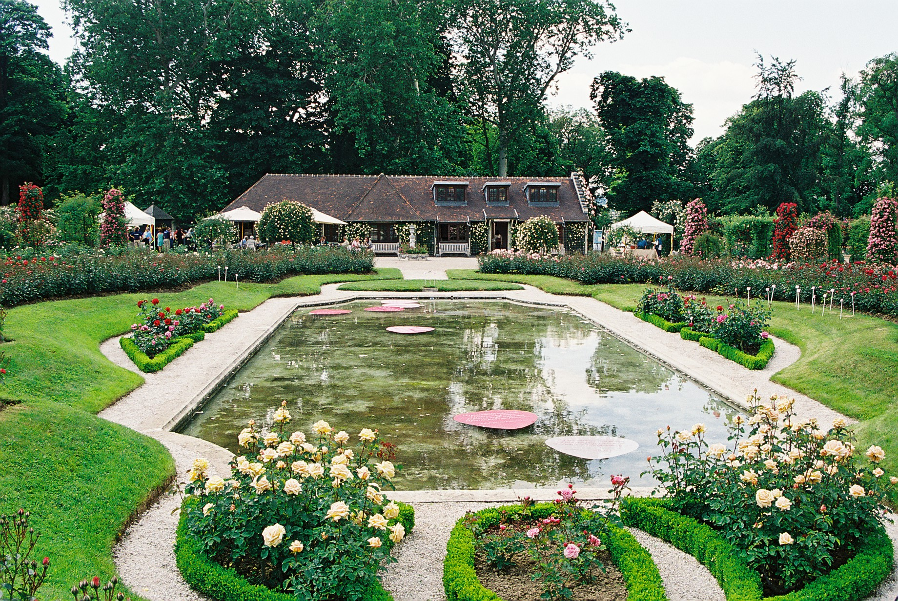
Notes:
Roseraie de L´Hay les Roses

Slide 11
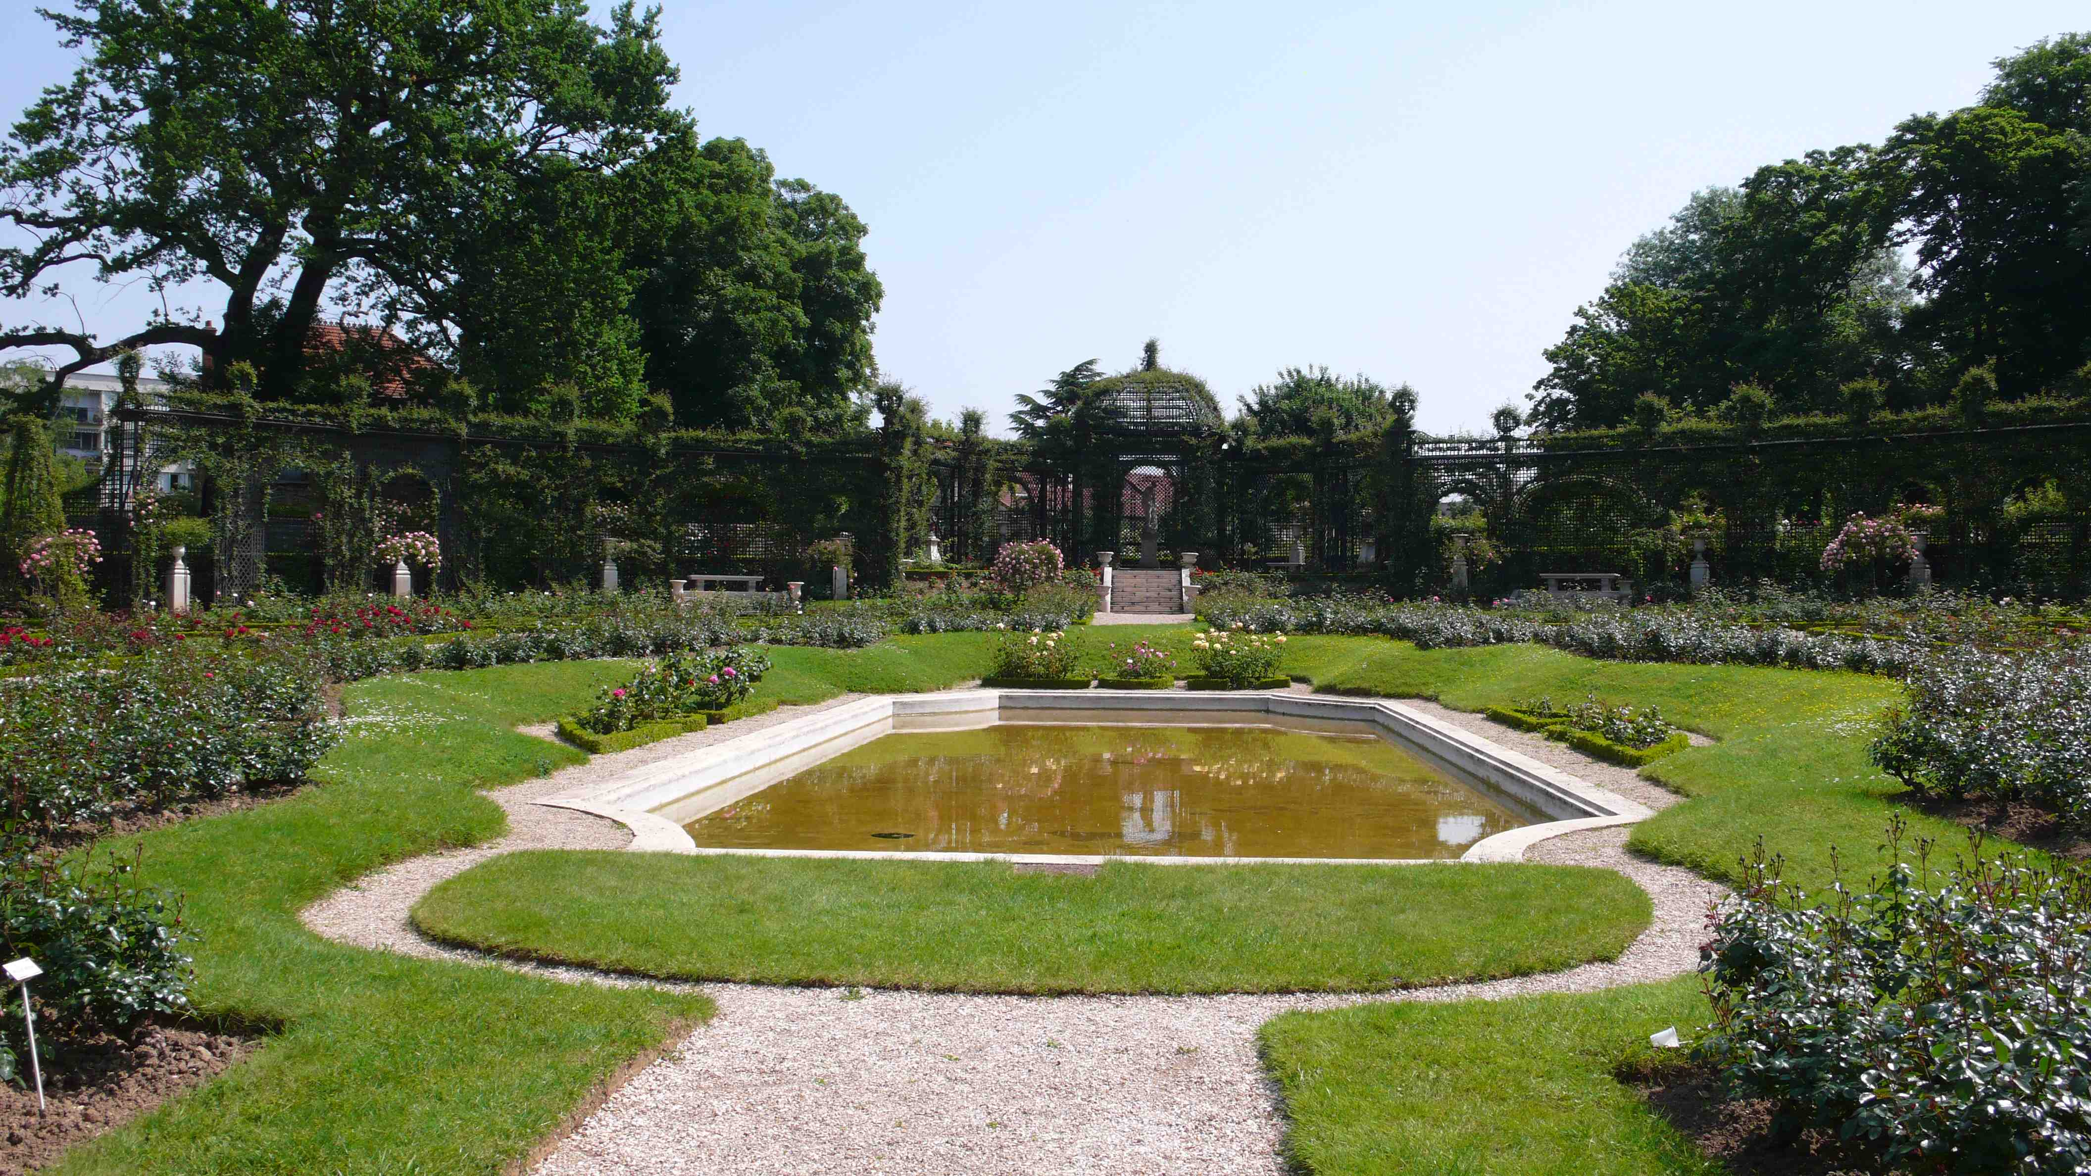
Notes:
Roseraie de L´Hay les Roses

Slide 12
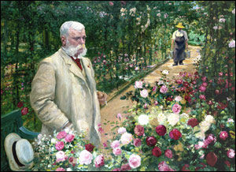
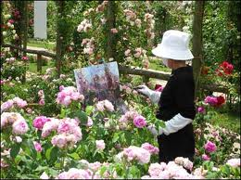
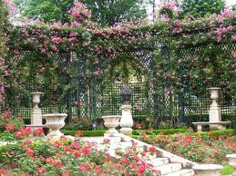
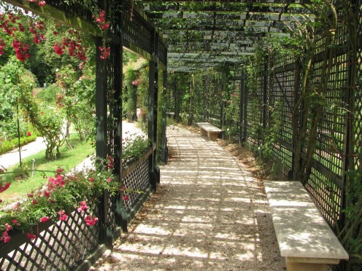
Notes:
Roseraie de L´Hay les Roses

Slide 13
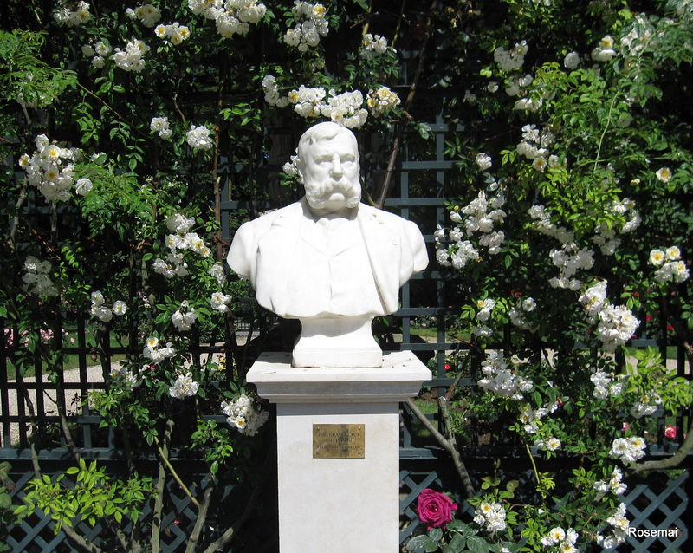
Notes:
Roseraie de L´Hay les Roses

Slide 14
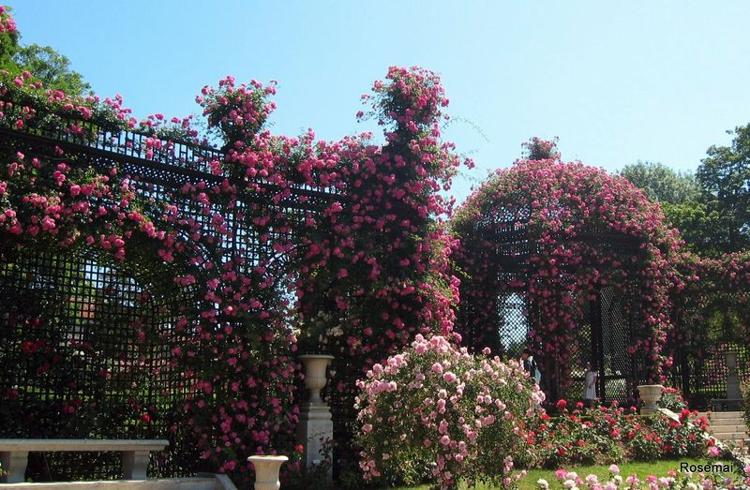
Notes:
Roseraie de L´Hay les Roses

Slide 15
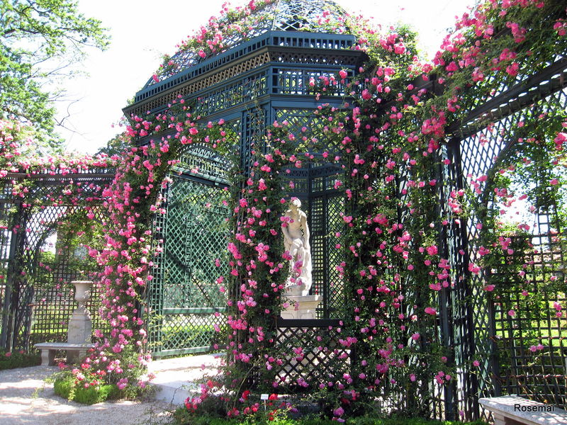
Notes:
Roseraie de L´Hay les Roses

Slide 16
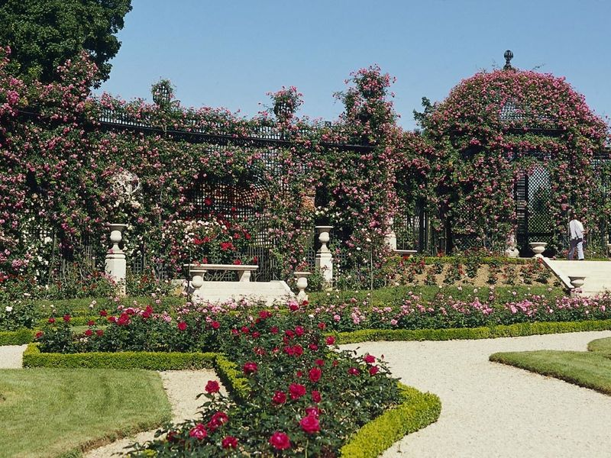
Notes:
Roseraie de L´Hay les Roses

Slide 17
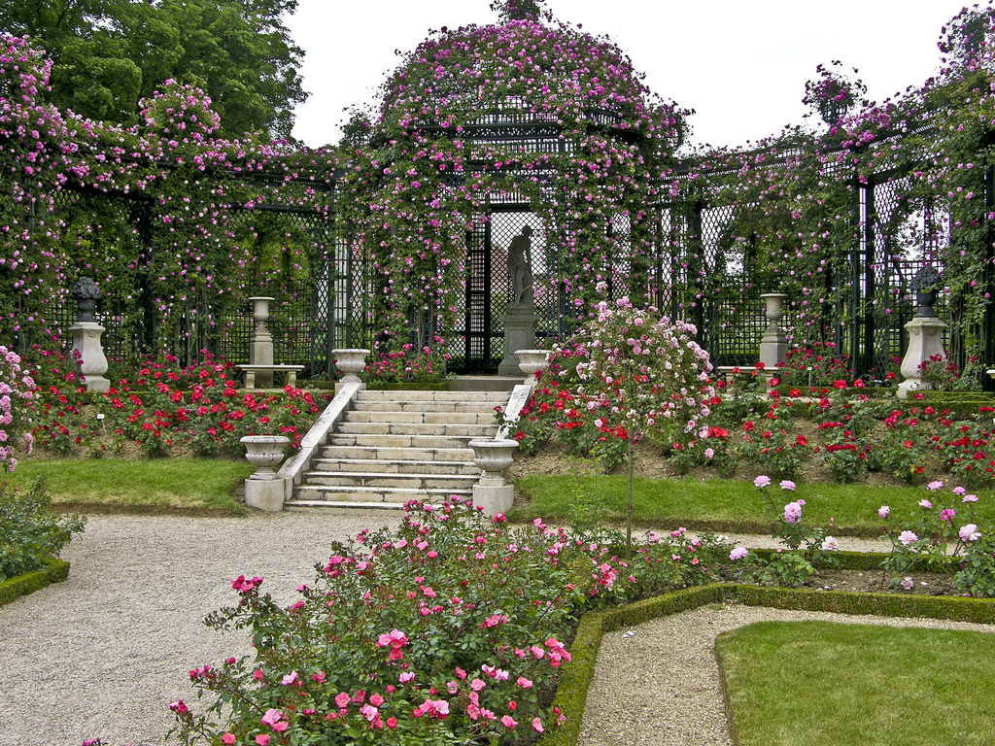
Notes:
Roseraie de L´Hay les Roses

Slide 18
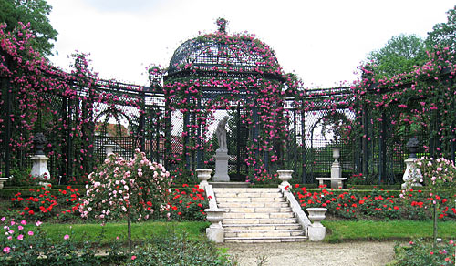

Slide 19
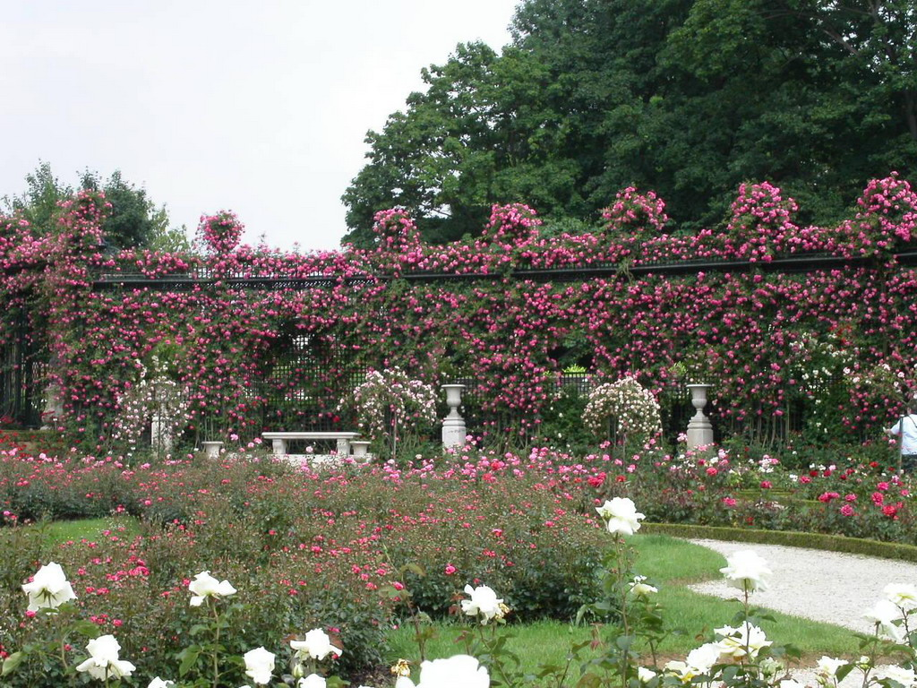
Notes:
Roseraie l´Hay les Roses.-Val-de Marne

Slide 20
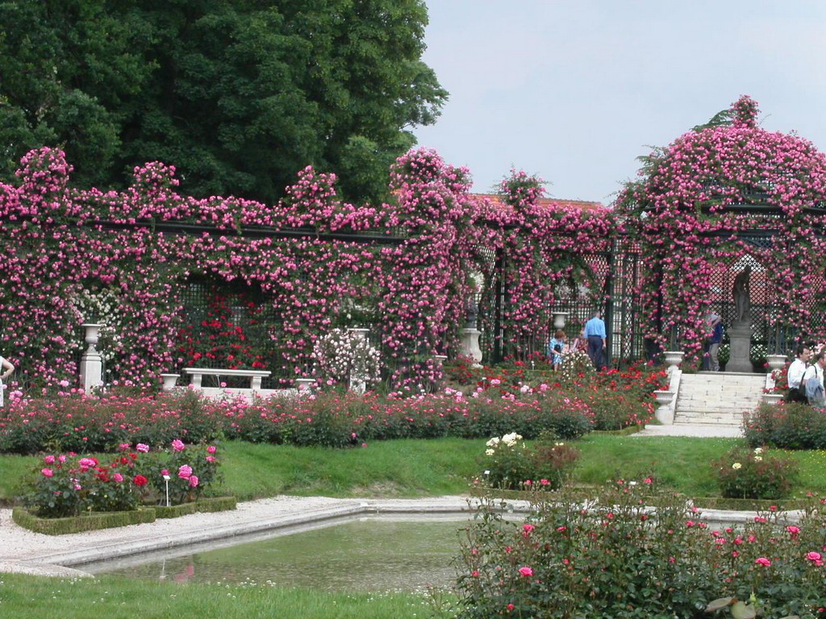
Notes:
L´Hay

Slide 21
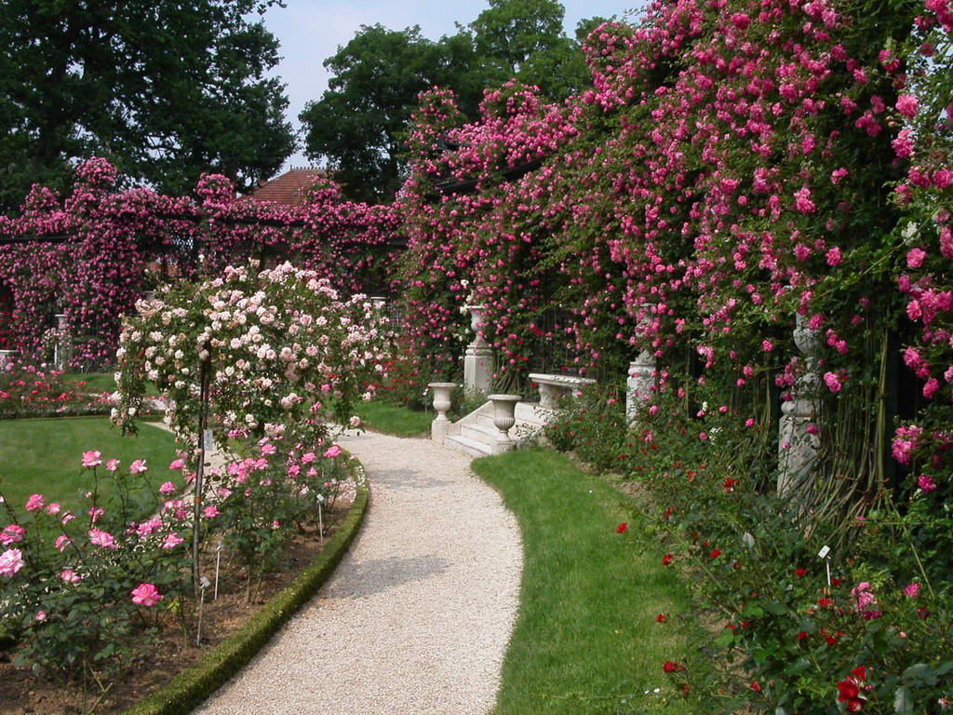
Notes:
L´Hay

Slide 22
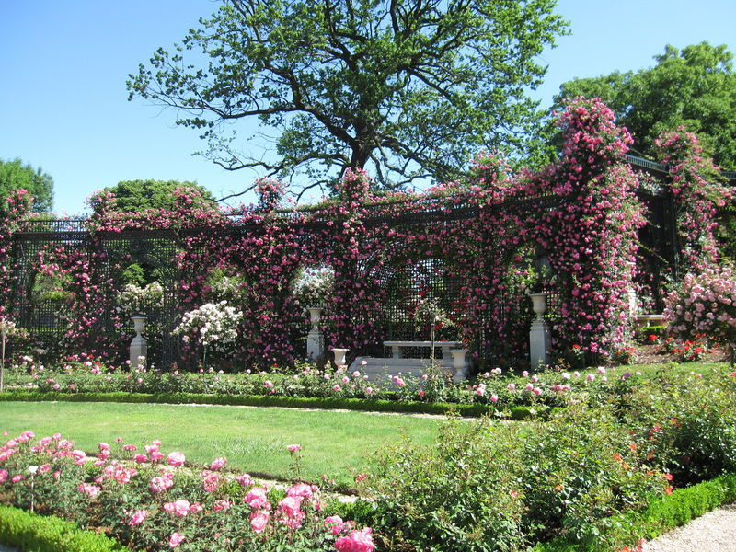
Notes:
Roseraie de L´Hay les Roses

Slide 23
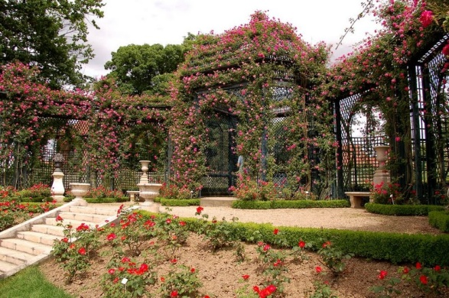
Notes:
Roseraie de L´Hay les Roses

Slide 24
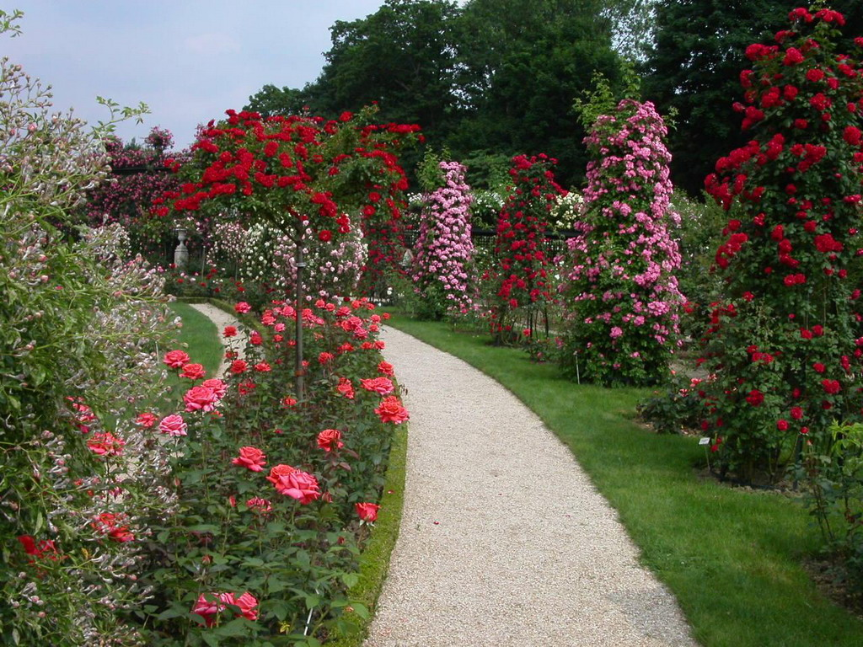
Notes:
L´Hay

Slide 25
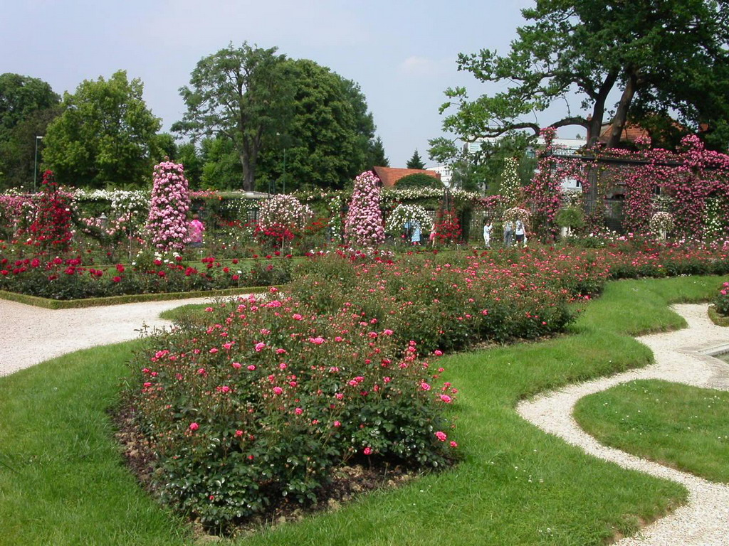
Notes:
L´Hay

Slide 26
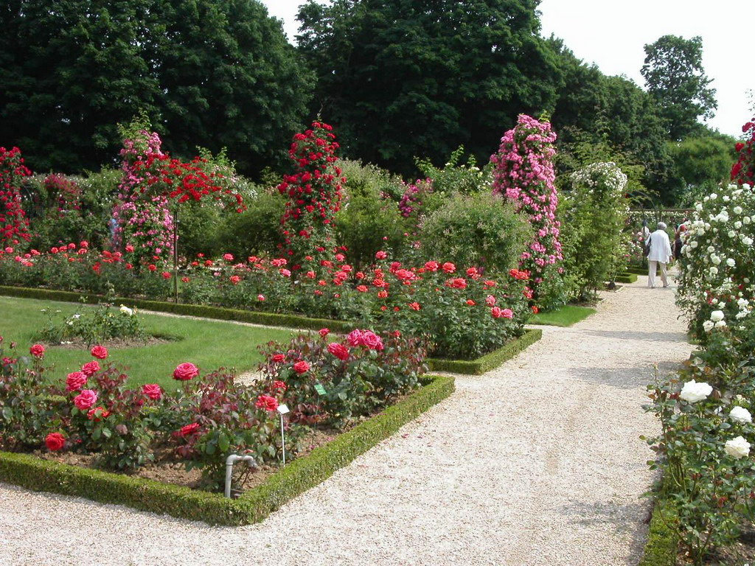
Notes:
L´Hay

Slide 27
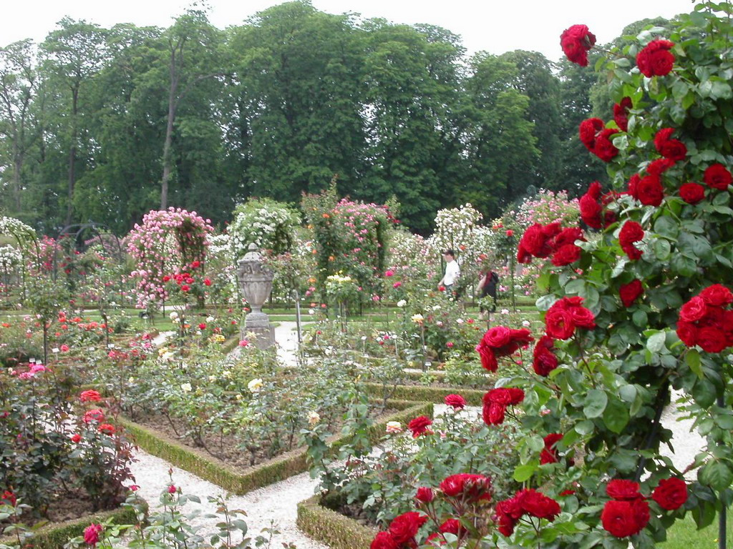
Notes:
L´Hay

Slide 28
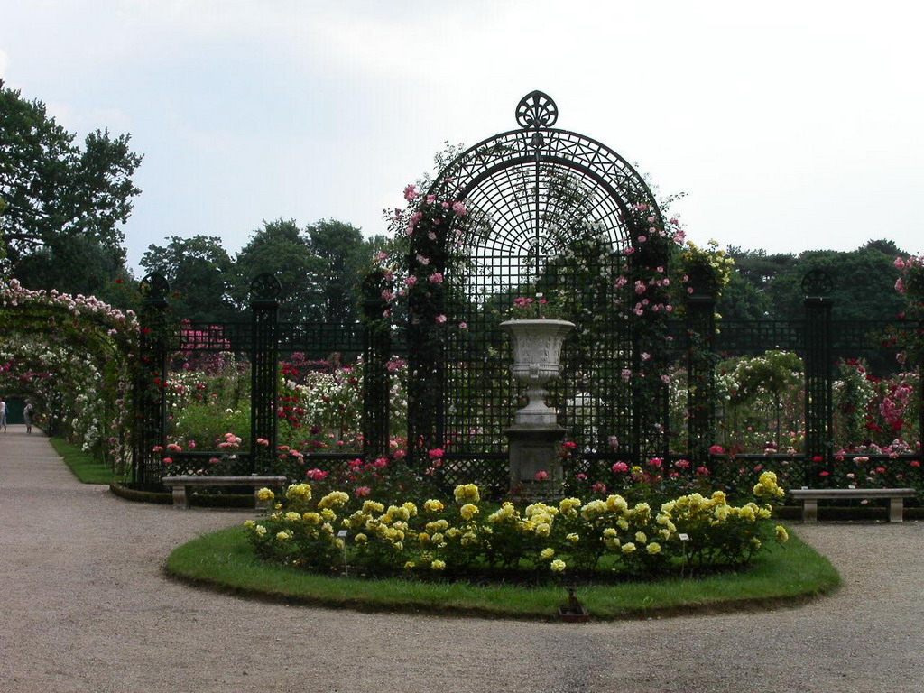
Notes:
L´Hay

Slide 29
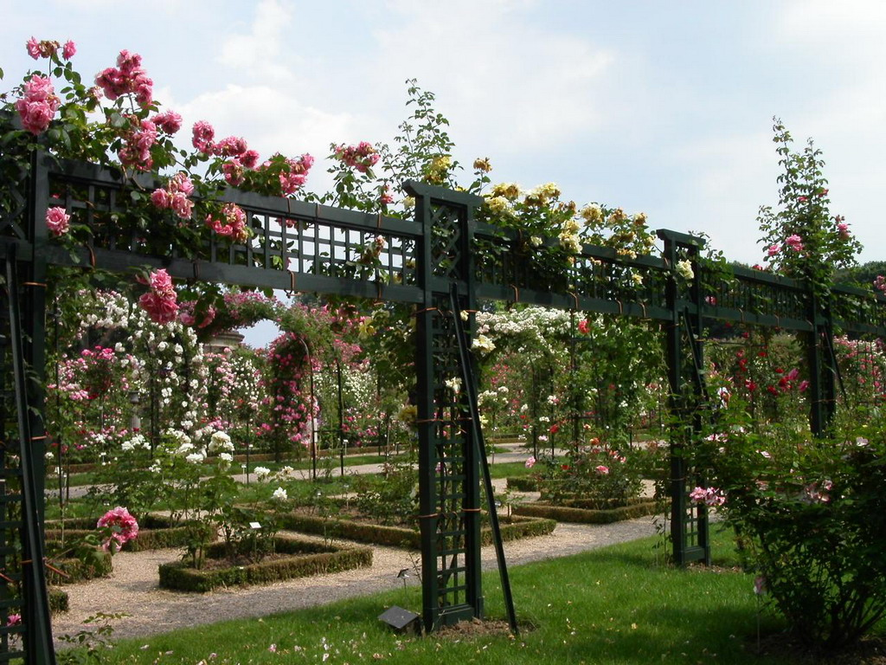
Notes:
L´Hay

Slide 30
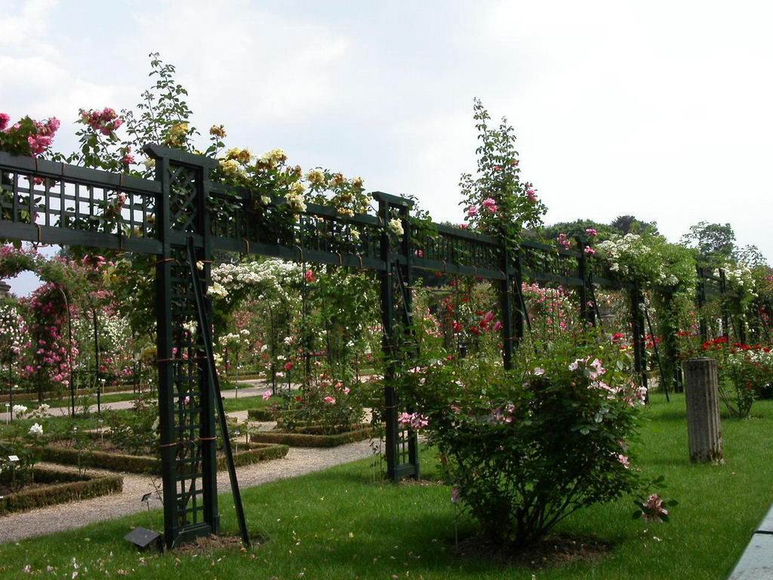
Notes:
L´Hay

Slide 31
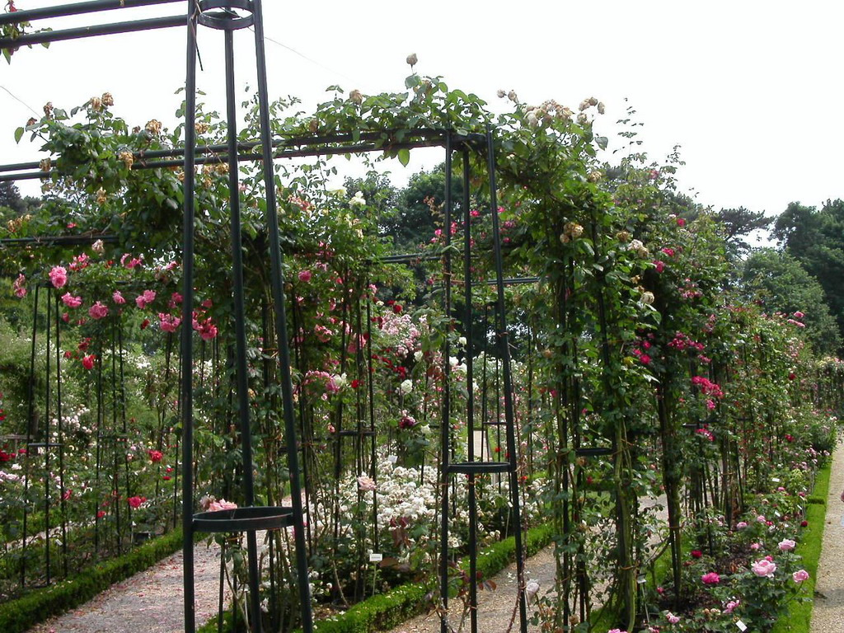
Notes:
L´Hay

Slide 32
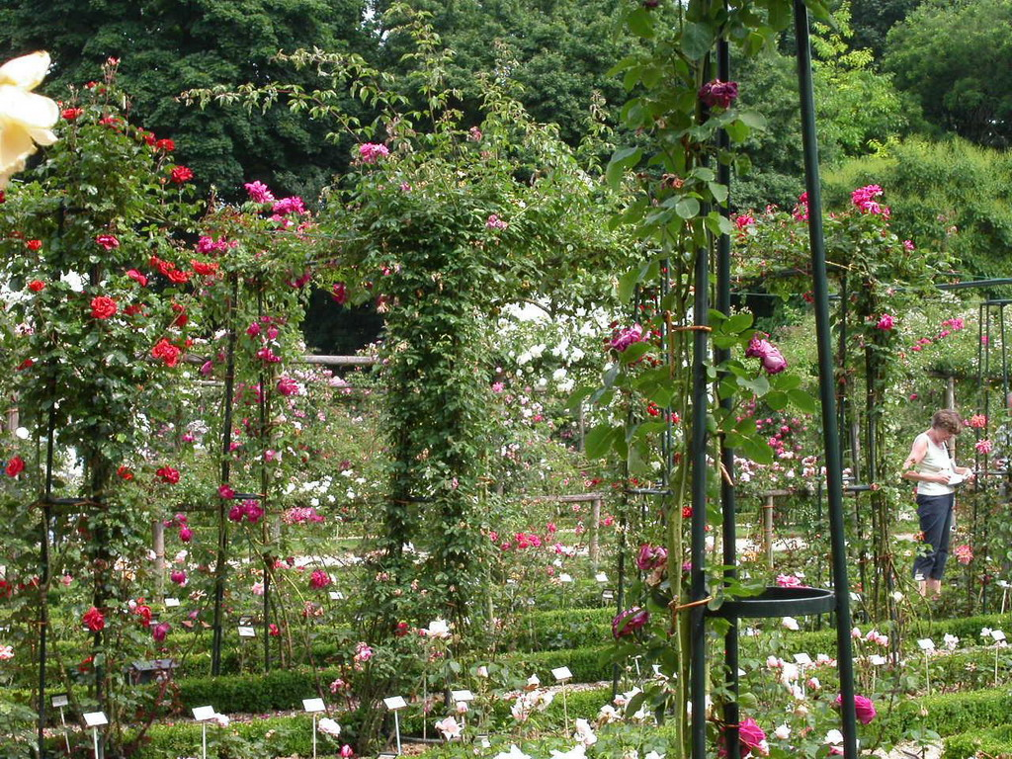
Notes:
L´Hay

Slide 33
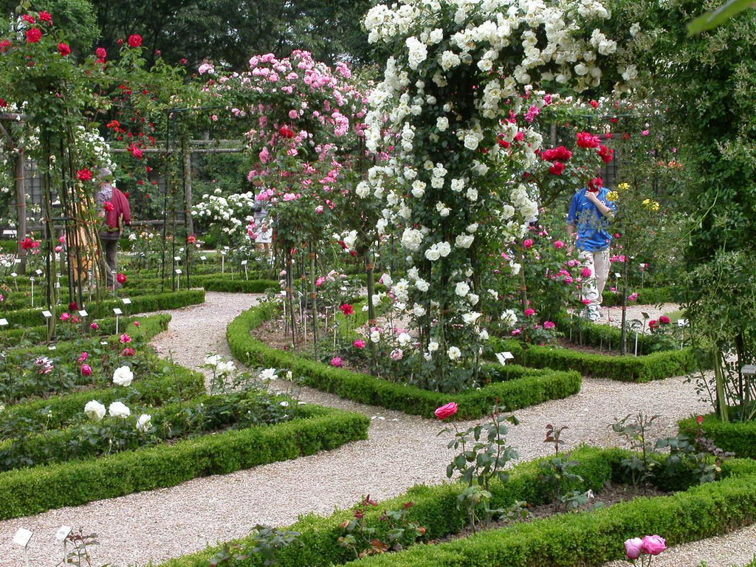
Notes:
L´Hay

Slide 34
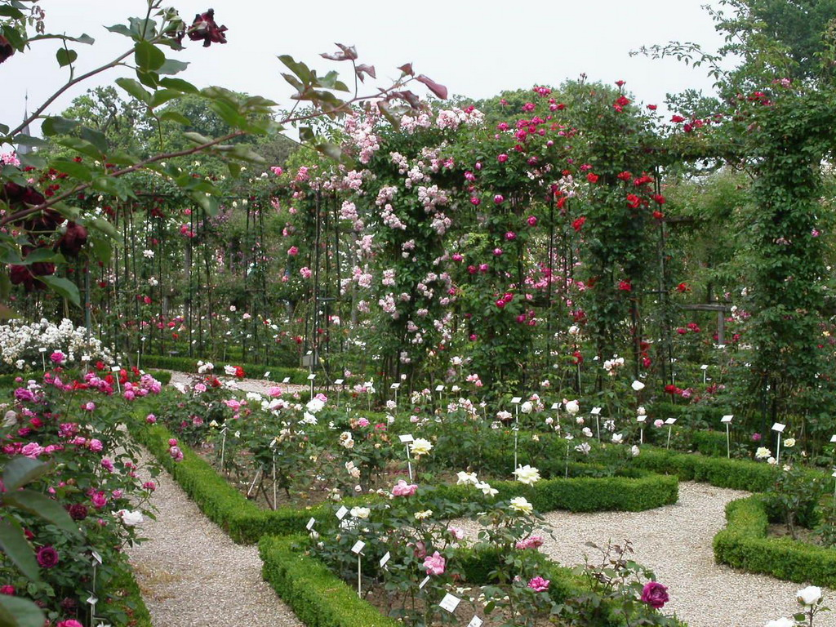
Notes:
L´Hay

Slide 35
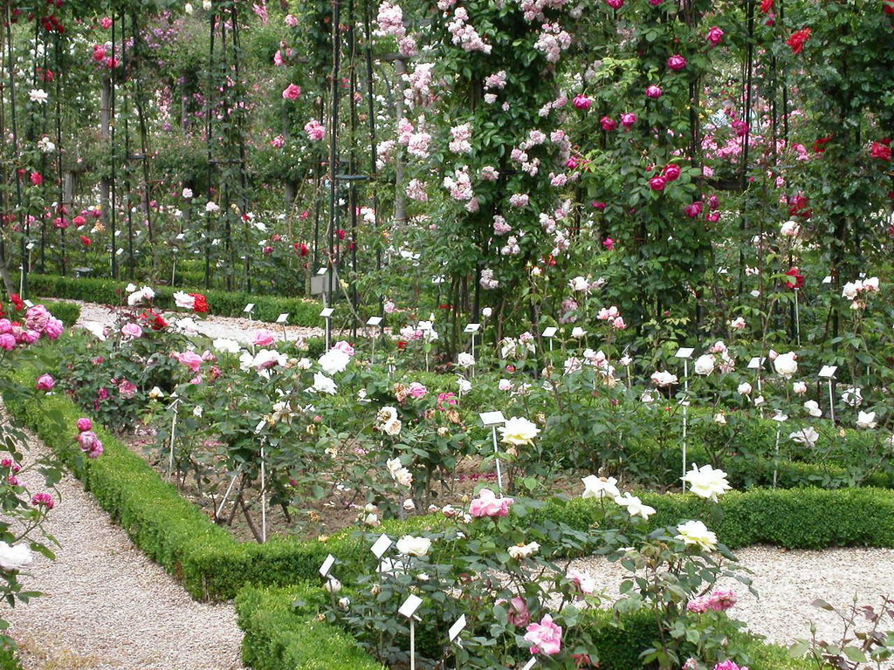
Notes:
L´Hay

Slide 36
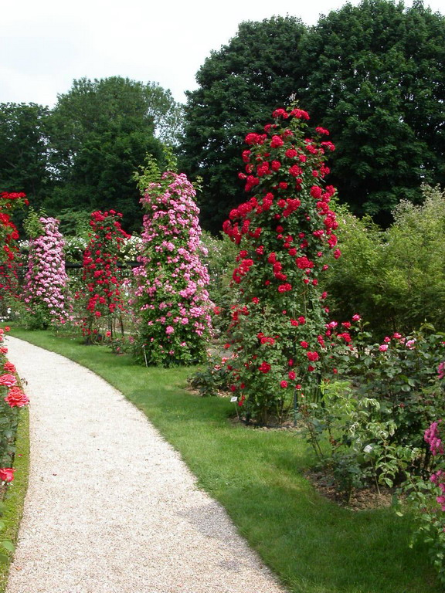
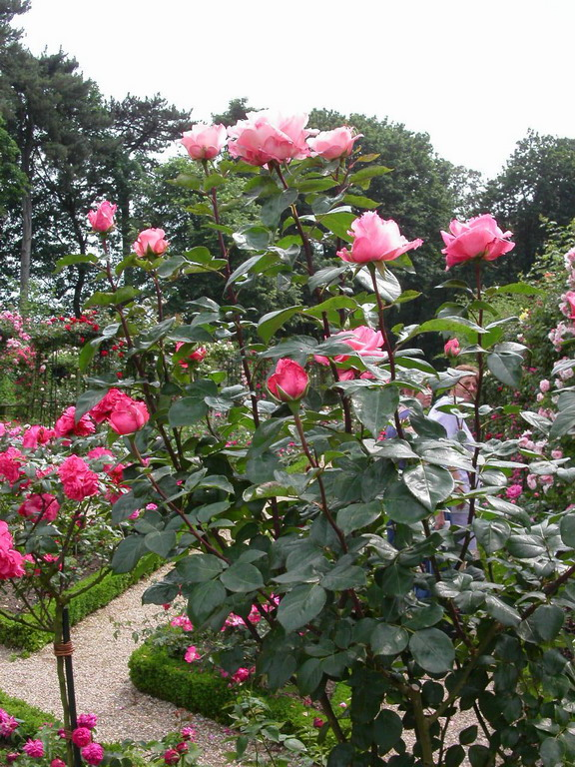
Notes:
L´Hay

Slide 37
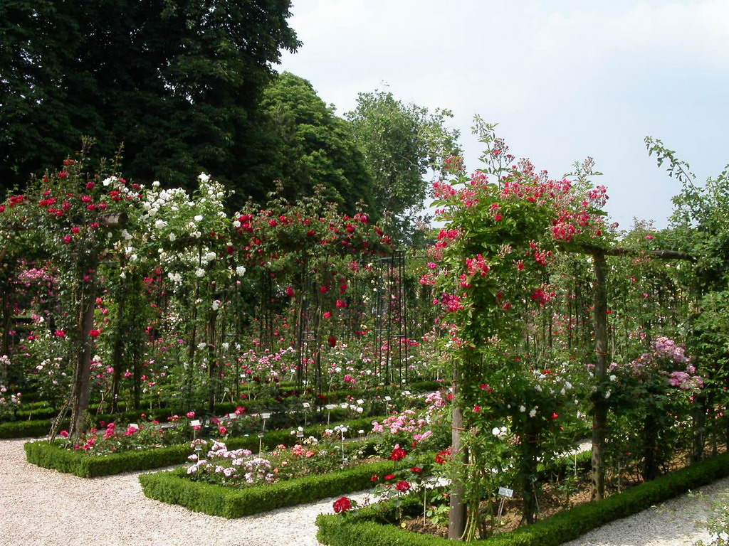
Notes:
L´Hay

Slide 38
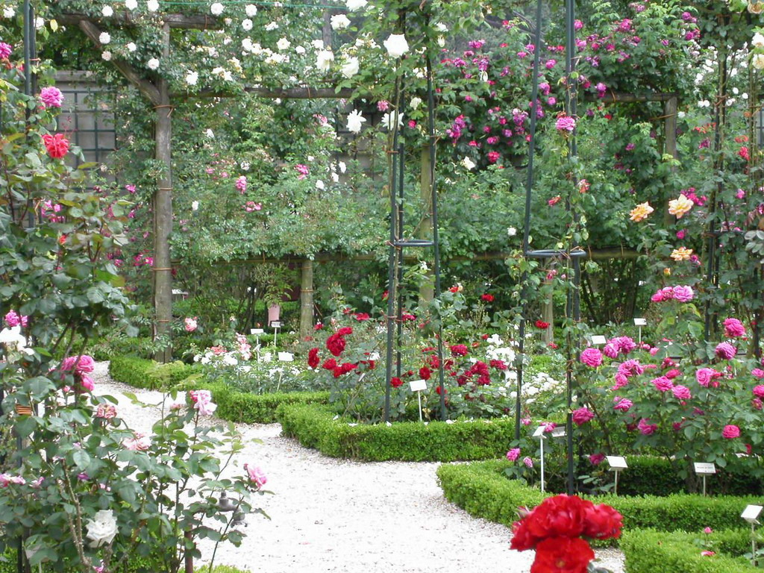
Notes:
L´Hay

Slide 39
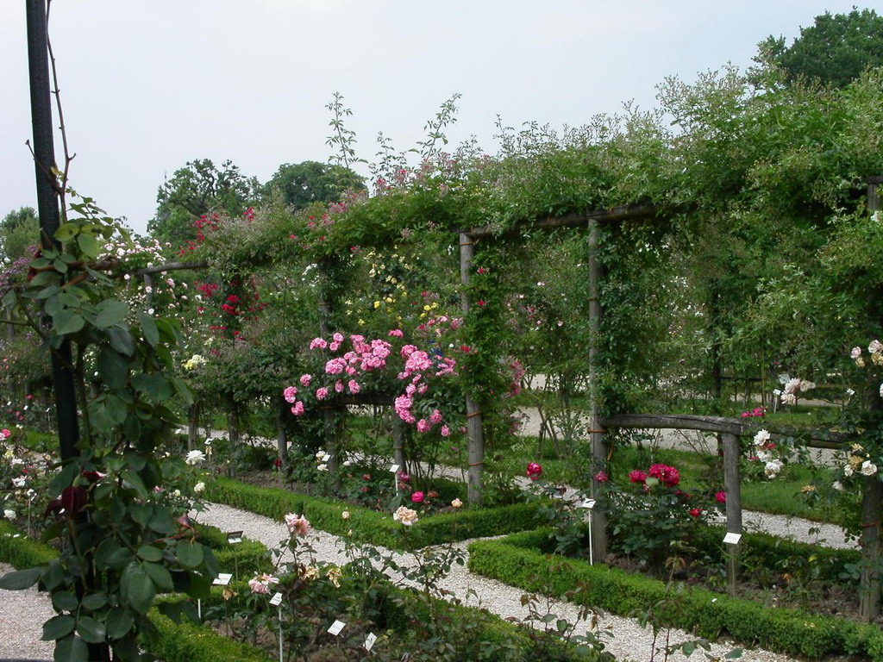
Notes:
L´Hay

Slide 40
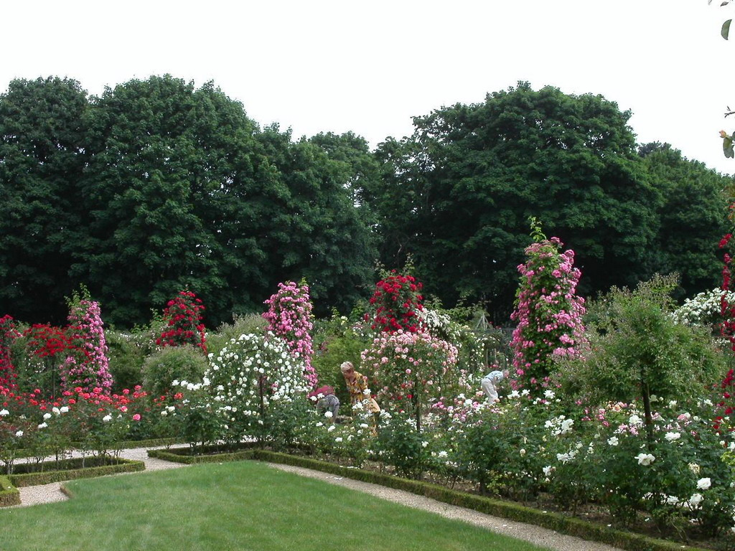
Notes:
L´Hay

Slide 41
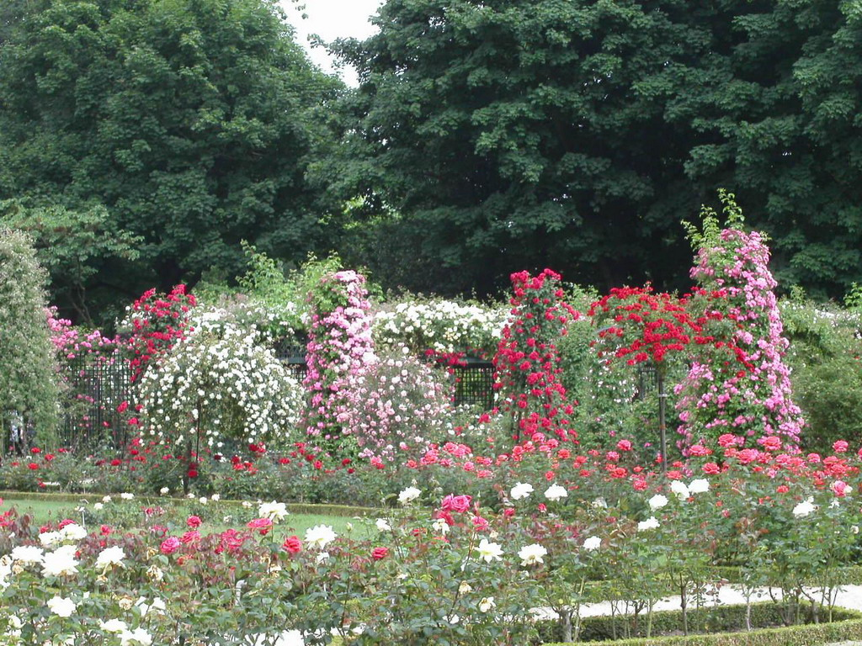
Notes:
L´Hay

Slide 42
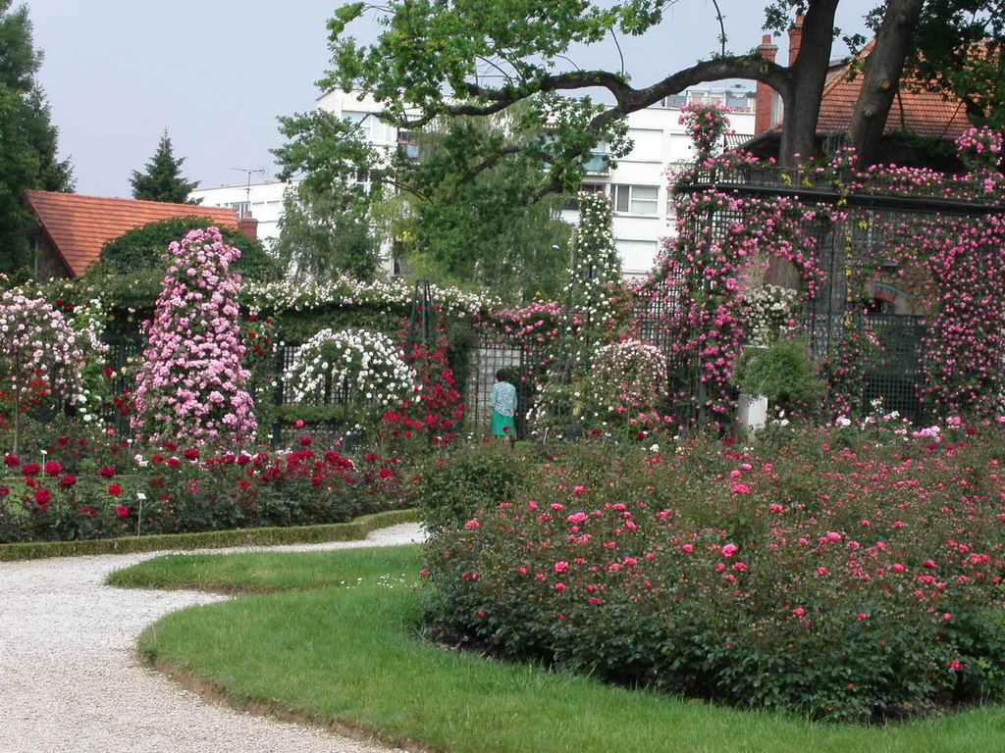
Notes:
L´Hay

Slide 43
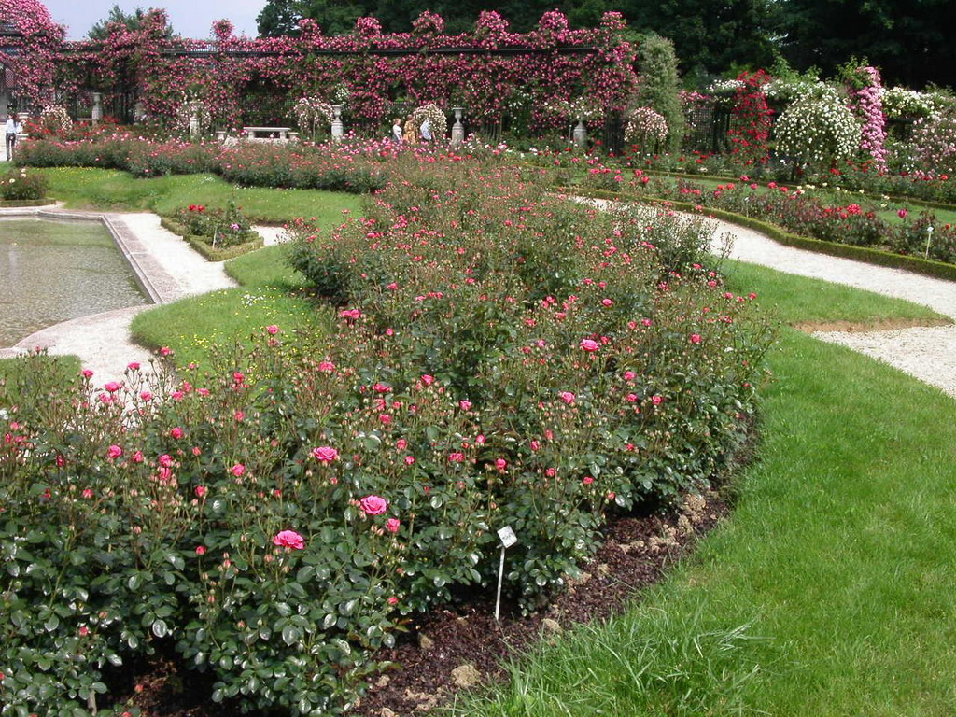
Notes:
L´Hay

Slide 44
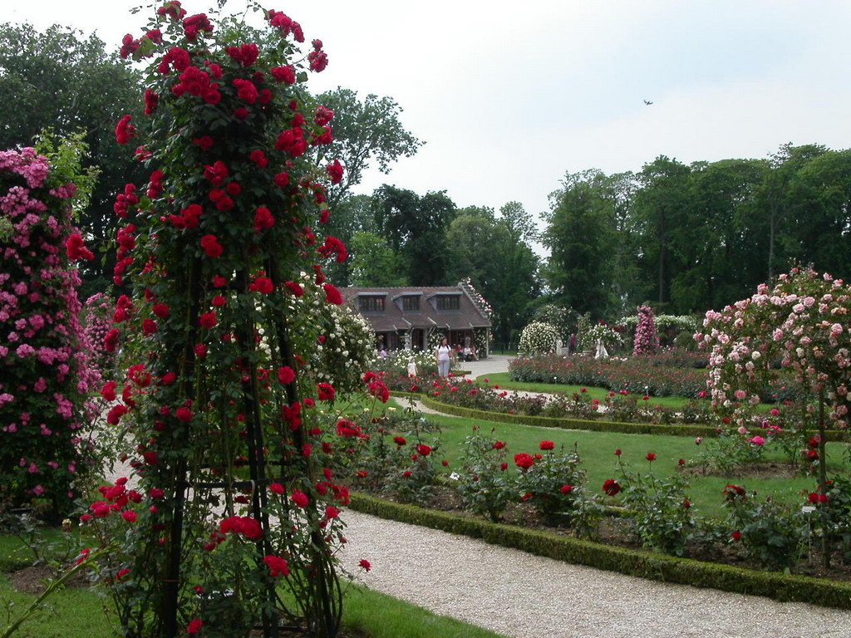
Notes:
L´Hay

Slide 45
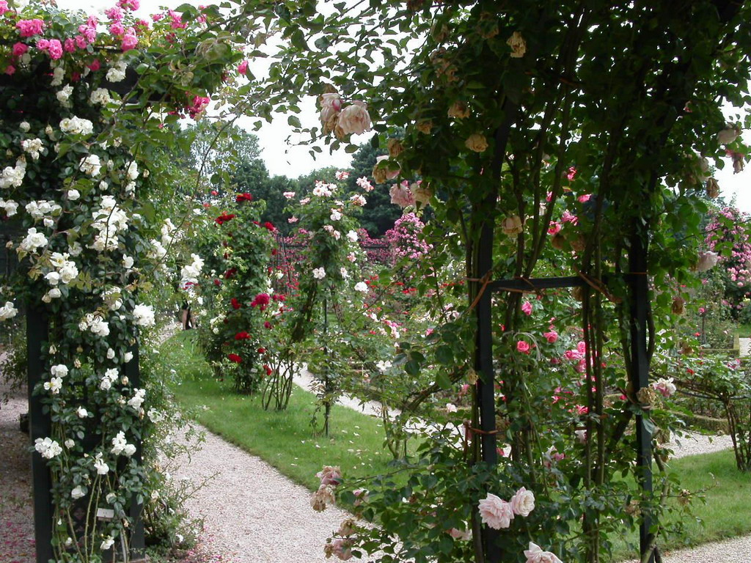
Notes:
L´Hay

Slide 46
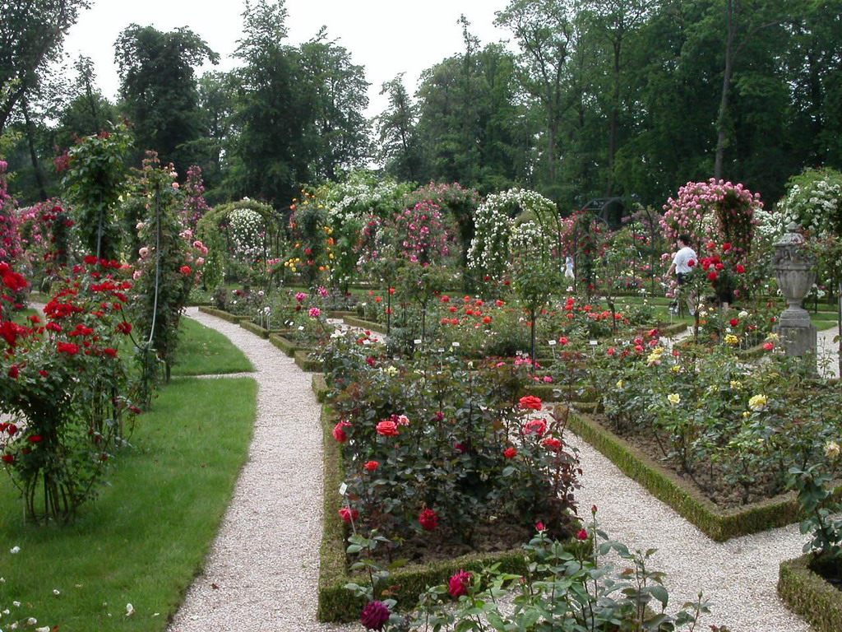
Notes:
L´Hay

Slide 47
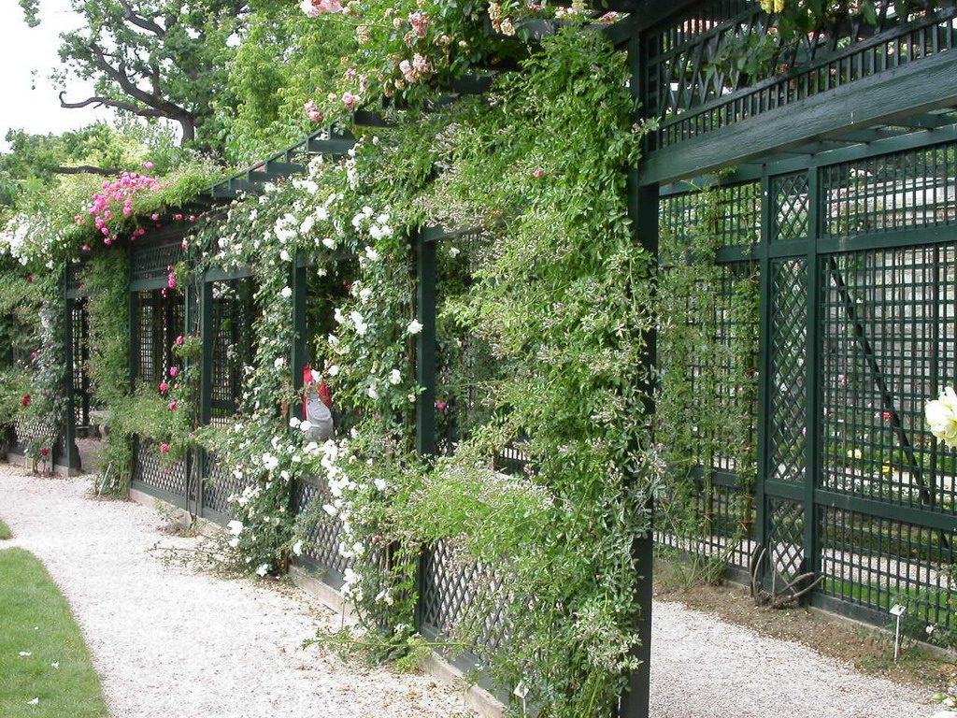
Notes:
L´Hay

Slide 48
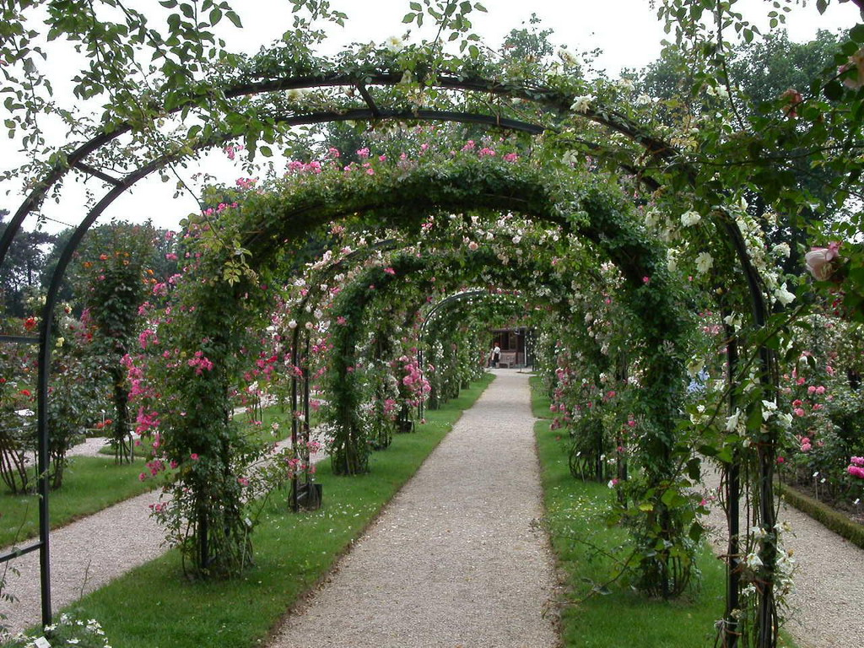
Notes:
L´Hay

Slide 49
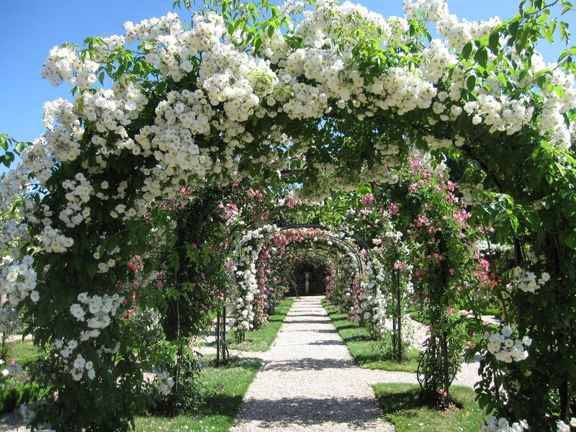
Notes:
Roseraie de L´Hay les Roses

Slide 50
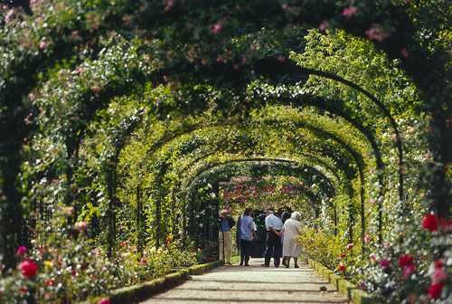
Notes:
L´Hay

Slide 51
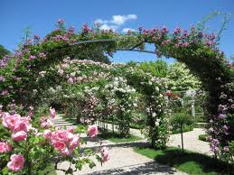
Notes:
Roseraie de L´Hay les Roses

Slide 52
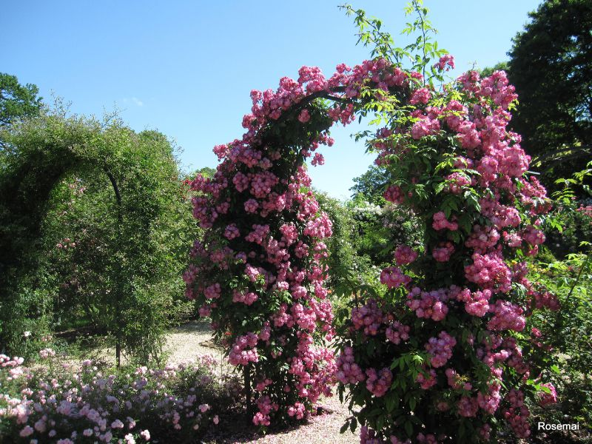
Notes:
Roseraie de L´Hay les Roses

Slide 53

Notes:
L´Hay

Slide 54
Notes:
L´Hay

Slide 55

Notes:
L´Hay

Slide 56

Notes:
L´Hay

Slide 57

Notes:
Roseraie de L´Hay les Roses

Slide 58

Notes:
Roseraie de L´Hay les Roses

Slide 59

Notes:
Roseraie de L´Hay les Roses

Slide 60

Notes:
Roseraie de L´Hay les Roses

Slide 61

Notes:
Roseraie de L´Hay les Roses

Slide 62

Notes:
Roseraie de L´Hay les Roses

Slide 63

Notes:
Roseraie de L´Hay les Roses

Slide 64

Notes:
Roseraie de L´Hay les Roses

Slide 65

Notes:
Roseraie de L´Hay les Roses

Slide 66


Notes:
Roseraie de L´Hay les Roses

Slide 67

Notes:
Roseraie de L´Hay les Roses

Slide 68

Notes:
Roseraie de L´Hay les Roses

Slide 69

Notes:
Roseraie de L´Hay les Roses

Slide 70

Notes:
Roseraie de L´Hay les Roses

Slide 71

Notes:
Roseraie de L´Hay les Roses

Slide 72

Notes:
Roseraie de L´Hay les Roses

Slide 73

Notes:
Roseraie de L´Hay les Roses

Slide 74

Notes:
Roseraie de L´Hay les Roses

Slide 75

Notes:
Roseraie de L´Hay les Roses

